Slide 1
ANALISI DEL SANGUE
Giada Garofalo, Elena Vanacore, Alice Conforti, Federica Paradiso, Salvatore Moschetti, Francesca Azzurra Rea

Slide 2
IL SANGUE
matrice principale delle analisi cliniche
Il sangue attraversa tutti gli organi del nostro corpo effettuando continuamente scambi di sostanze che cede o riceve dagli organi. Il sangue rappresenta l’8% del peso corporeo e svolge diverse funzioni a livello fisiologico, quali:
• respiratorie
• di trasporto
• difensive
• omeostatiche.
Il sangue è costituito da :
una COMPONENTE CORPUSCOLARE (45%), che comprende eritrociti, leucociti e piastrine
una COMPONENTE LIQUIDA (55%), rappresentata dal plasma, che è composto da acqua, elettroliti e proteine.
In ambito chimico-clinico vengono effettuate diverse tipologie di analisi su entrambe le componenti.

Slide 3
IL SANGUE
matrice principale delle analisi cliniche
SANGUE ARTERIOSO
Viene prelevato da un’arteria (femorale, brachiale o radiale).
Poiché le tecniche di prelievo sono invasive, questo tipo di sangue viene utilizzato per analisi specifiche
(es. determinazione dei gas ematici).
SANGUE VENOSO
Viene prelevato generalmente dalla vena cubitale.
È utilizzato per la maggior parte delle analisi chimico-analitiche
SANGUE CAPILLARE
È una miscela di sangue arterioso, sangue venoso e liquido interstiziale.
Il sangue capillare è il campione principalmente utilizzato nei dispositivi portatili.

Slide 4
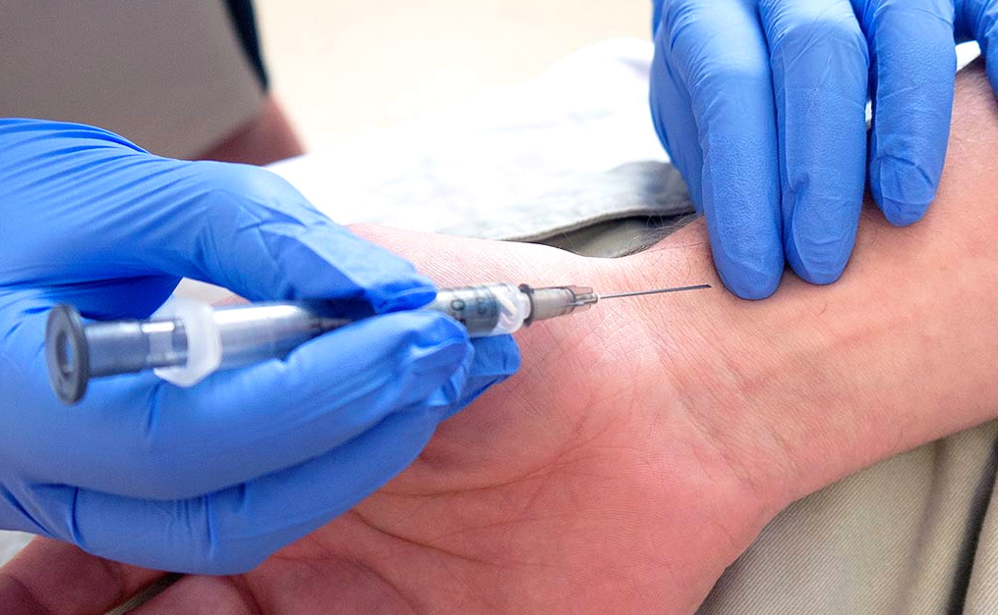
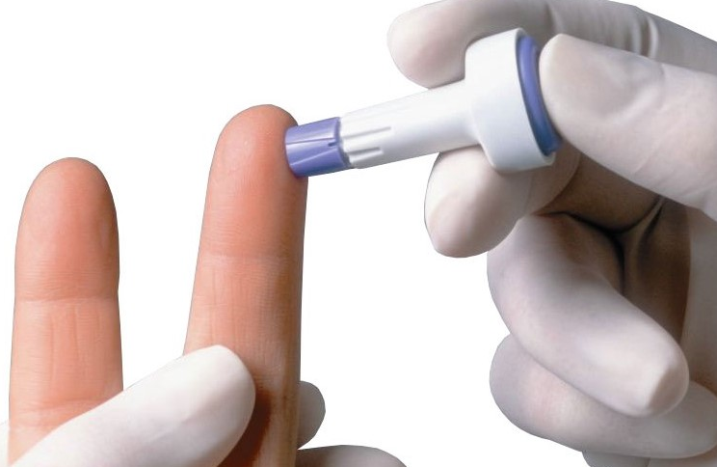
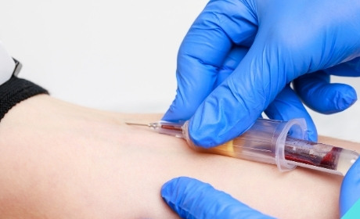
PRELIEVO
SANGUE ARTERIOSO
Per il prelievo di sangue arterioso si utilizzano siringhe contenenti eparina (agente anticoagulante) che sono in grado di isolare il campione dall’ambiente esterno.
SANGUE CAPILLARE
Il prelievo di sangue capillare viene effettuato tramite dispositivi chiamati lancette che permettono di prelevare piccoli volumi di campione.
SANGUE VENOSO
Per il prelievo di sangue venoso sono utilizzate provette sottovuoto che contengono additivi, predosati in base al tipo di analisi da svolgere.

Slide 5
PRELIEVO
ANTICOAGULANTI
L’impiego si sostanze anticoagulanti è indispensabile per l’esecuzione di tutte le analisi che devono essere effettuare su sangue intero, e sono capaci di rallentare o interrompere il processo di coagulazione del sangue.
Le provette per la raccolta di sangue hanno un codice colore che le contraddistingue in base al tipo di additivo presente al loro interno.
CODICE COLORE | ADDITIVO | APPLICAZIONE CLINICA
GIALLO | Nessun additivo, gel separatore | Biochimica TDM Immunologia
ROSSO | Nessun additivo, no gel separatore | Biochimica TDM Immunologia
AZZURRO | Sodio citrato | Test di coagulazione
VERDE | Eparina | Ottenimento del plasma
LAVANDA | EDTA | Ematologia
NERO | ESR | Test di sedimentazione
GRIGIO | Fluoruro di sodio + Ossalato di potassio | Glucosio

Slide 6
ERRORI DURANTE IL CAMPIONAMENTO
EMOLISI
Rappresenta la rottura degli eritrociti.
È la principale fonte di errore nelle analisi chimico-cliniche.
L’emolisi può essere chimica, meccanica o fisica e può essere influenzata da fattori biologici.
CONTAMINAZIONE DA INFUSIONE VENOSA
Evitare di eseguire il prelievo dallo stesso braccio, anche se in sito lontano, ove sia presente una via infusiva (causa di contaminazione).
TRASPORTO E CONSERVAZIONE DEI CAMPIONI
Trasporto e conservazione dei campioni devono essere idonei per gli esami richiesti

Slide 7
TECNICHE DI LABORATORIO
I laboratori utilizzano moltissime tecniche differenti per testare innumerevoli analiti di interesse medico.
La conoscenza dei metodi utilizzati all'interno dei laboratori fornisce alcuni elementi per una migliore comprensione dei risultati di laboratorio.
Le principali tecniche utilizzate per svolgere le analisi del sangue sono:
HPLC (High Performance Liquid Chromatography) ‒ ELETTROFORESI PROTEICA
CITOMETRIA A FLUSSO ‒ NMR (Nuclear magnetic resonance)

Slide 8
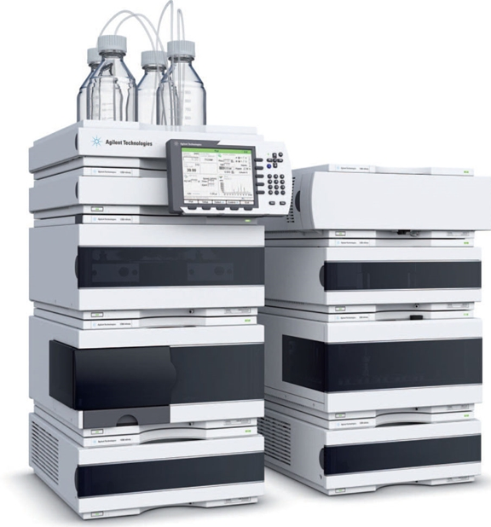
TECNICHE DI LABORATORIO
High
Performance
Liquid
Chromatography
È una tecnica cromatografica ampiamente utilizzata in chimica analitica che consente di separare e purificare i componenti presenti in una miscela, in modo da poterli identificare e quantificare.

Slide 9
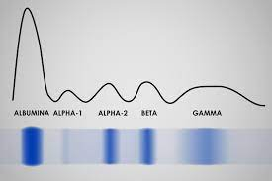
TECNICHE DI LABORATORIO
Costituisce la tecnica più utilizzata per analizzare la composizione qualitativa e quantitativa delle proteine presenti nei liquidi biologici quali siero, urine, liquor (liquido cerebrospinale).
Questa tecnica consiste in un tracciato che rappresenta graficamente, attraverso picchi e curve, le singole frazioni delle proteine presenti nel liquido in esame.
ELETTROFORESI PROTEICA

Slide 10
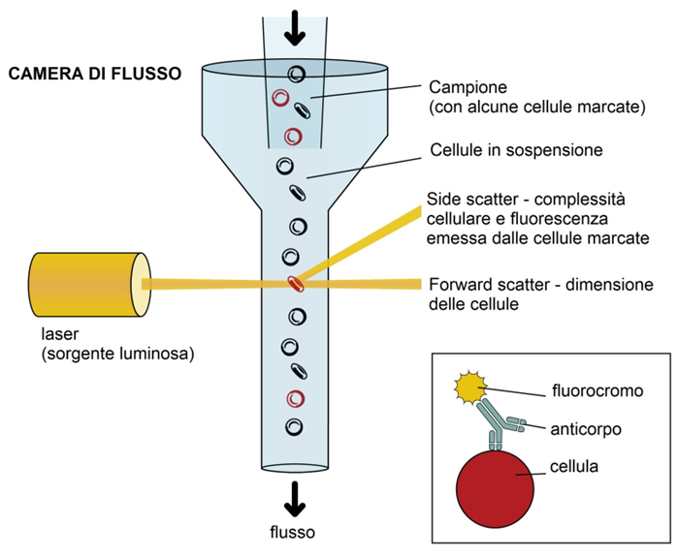
TECNICHE DI LABORATORIO
È una tecnica di laboratorio che utilizza un fascio di luce laser per la separazione di cellule in sospensione.
Si avvale dell'impiego di uno strumento, il citometro a flusso, che è in grado di misurare contemporaneamente alcuni parametri morfologici derivanti dall'attraversamento di singole cellule da parte di un fascio di luce laser.
CITOMETRIA
A FLUSSO

Slide 11
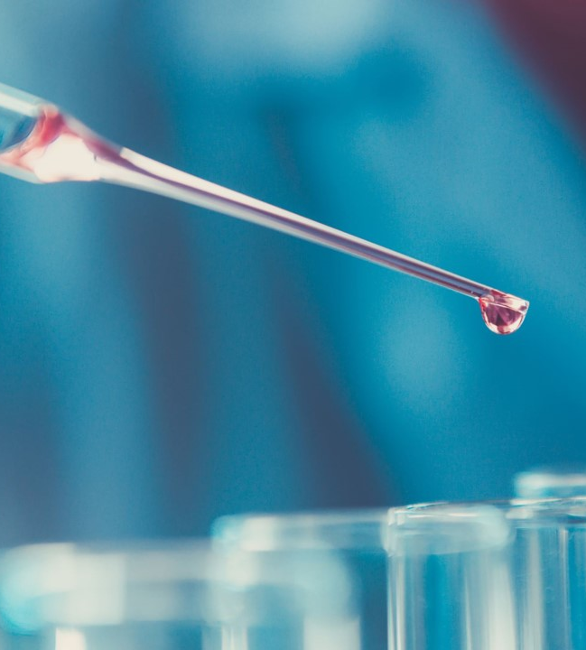
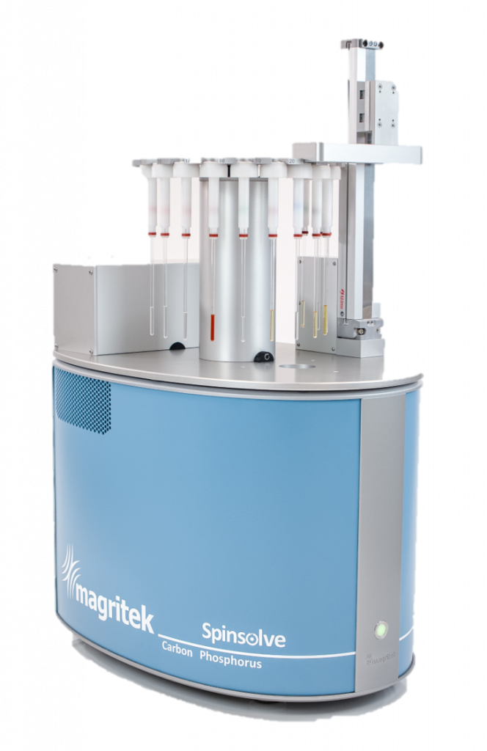
TECNICHE DI LABORATORIO
Nuclear
Magnetic
Resonance
È una tecnica analitica usata per determinare la struttura molecolare e la composizione chimica di un campione.
Si basa sull’analisi del comportamento degli spin dei nuclei in presenza di un forte campo magnetico

Slide 12
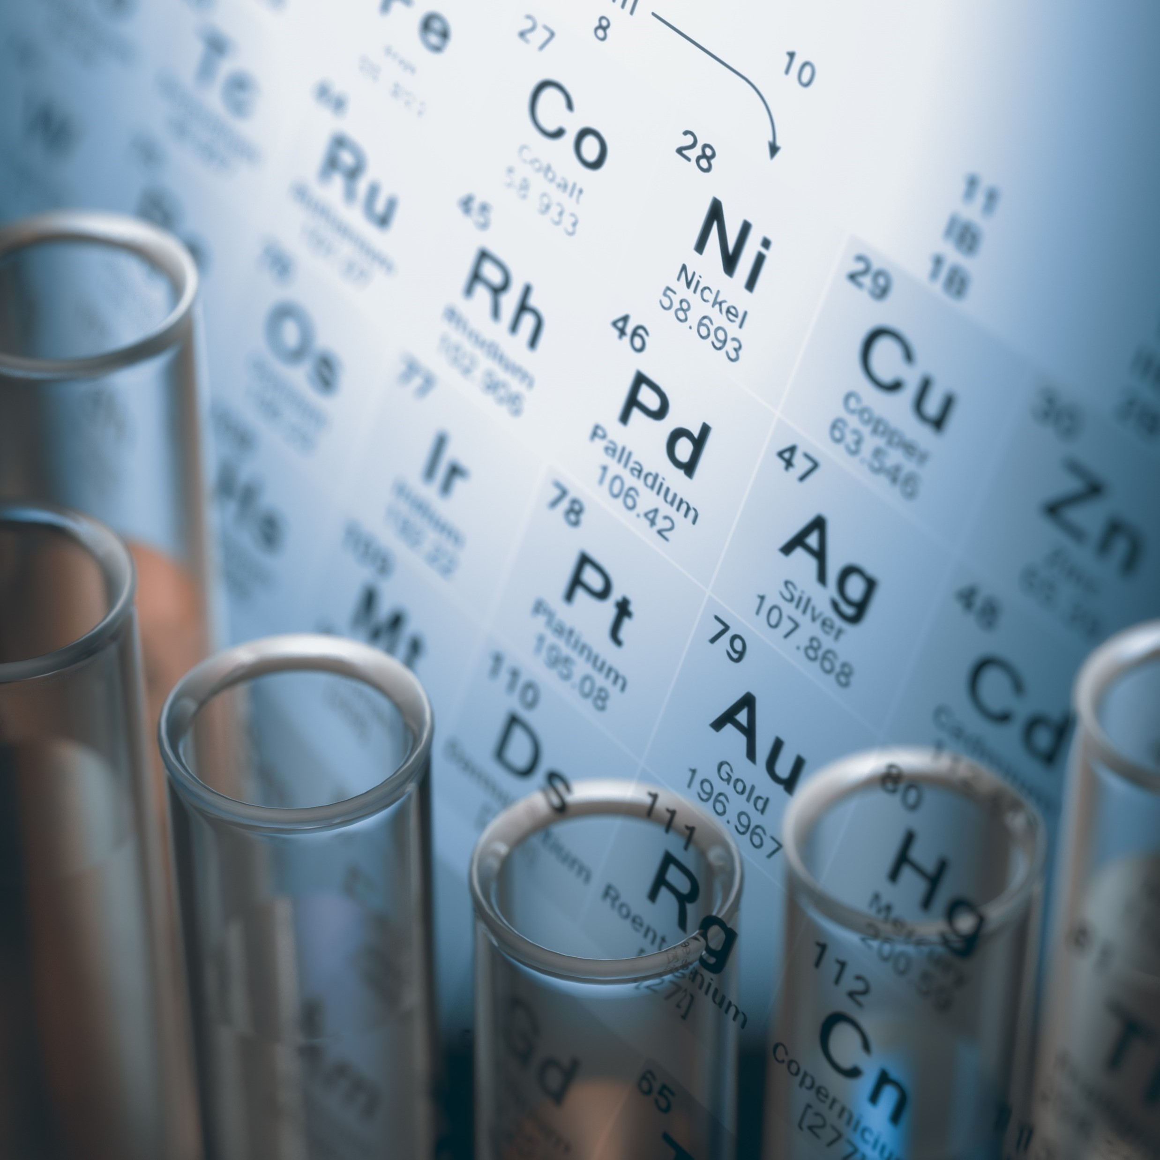
Lo scopo principale delle analisi del sangue è di valutare lo stato di salute del paziente attraverso lo studio dei parametri ematici.
Ma i risultati di laboratorio forniscono informazioni anche da un punto di vista ECOTOSSICOLOGICO.
Dunque, attraverso gli esami del sangue è possibile ricavare informazioni sull’esposizione della persona a determinate sostanze.

Slide 13
METALLI PESANTI
Sono definiti metalli pesanti gli elementi con numero atomico superiore a quello del ferro.
I metalli pesanti devono:
• avere una densità superiore a 5,0 g/cm³
• avere una spiccata attitudine a formare complessi
• essere affini verso i solfuri
• comportarsi genericamente come cationi
• formare idrati con bassa solubilità
Vengono normalmente considerati metalli pesanti gli elementi:
Al As Ag Ba Be Bi Cd Co Cr Fe Mn
Hg Mo Ni Pb Cu Sn Se Tl V Zn
Elementi come Fe, Cu, Mg e Zn vengono considerati «ESSENZIALI» per gli esseri viventi ma anche tossici se presenti in determinate concentrazioni.
Elementi come Hg, Cd, Cr, Pb sono invece considerati «NON ESSENZIALI» e sono i principali responsabili dei danni ambientali ed effetti tossici sugli esseri viventi.

Slide 14
METALLI PESANTI
Arsenico | 1 mg/kg secco
Cromo | 6 mg/kg secco
Cadmio | 0,5 mg/kg secco
Mercurio | 0,1 mg/kg secco
Nichel | 25 mg/kg secco
Piombo | 25 mg/kg secco
Rame | 30 mg/kg secco
Zinco | 50 mg/kg secco
I metalli vengono anche classificati come:
METALLI ORGANICI : è una forma molto lipofila, dunque facilmente assorbibile tramite la BEE.
METALLI INORGANICI : è una forma molto idrosolubile, quindi viene assorbita molto lentamente.
A riguardo, sono stati stabiliti dei livelli massimi tollerati dal nostro organismo entro i quali il metallo non causa nessun effetto nocivo.
I metalli danno effetti tossici attraverso:
L’interazione con i siti attivi degli enzimi
La sostituzione di un metallo essenziale presente in un enzima o in una proteina indispensabile
La variazione dei siti d'azione a seconda delle affinità tra metallo e parte del nostro organismo.
L’uso intensivo di questi elementi da parte dell’uomo ha portato ad una progressiva loro distribuzione nell’ambiente, causando un aumento della percentuale di inquinanti che entra in contatto diretto o indiretto con gli esseri viventi.
Questi elementi possono penetrare negli organismi attraverso l’acqua, gli alimenti e l’aria.

Slide 15
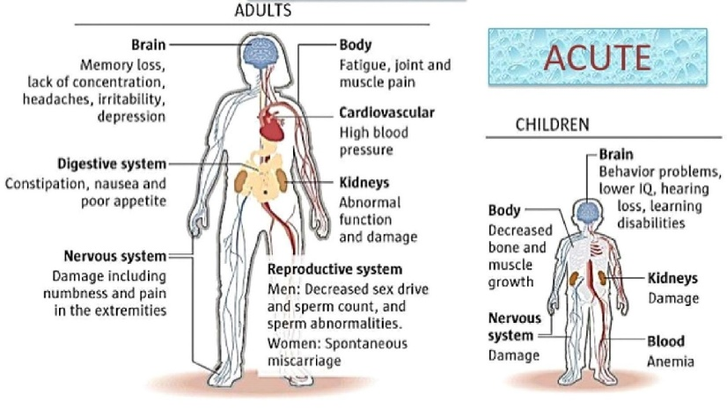
AVVELENAMENTO
DA METALLI PESANTI
I segni ed i sintomi dovuti all'eccessiva esposizione ai metalli pesanti dipendono dal tipo di metallo, dalla sua forma, dalla quantità, dal protrarsi dell'esposizione, dal tipo di esposizione, dall'età e dallo stato di salute generale della persona.
METALLO | Riferimento sangue soglia minima | Riferimento sangue soglia massima
Alluminio | 5.93 | 33.3
Antimonio | 0.07 | 0.94
Arsenico | 0.4 | 11.9
Bario | 0.5 | 2.4
Cadmio | 0.25 | 1.97
Cromo | 0.12 | 1.07
Rame | 686 | 1157
Ferro | 453 519 | 646 491
METALLO | Riferimento sangue soglia minima | Riferimento sangue soglia massima
Litio | 0.2 | 1.87
Mercurio | 1.7 | 9.9
Nichel | 0.14 | 2.13
Selenio | 85.4 | 277
Stronzio | 0.63 | 2.61
Zinco | 5 189 | 8 337

Slide 16
ANALISI DEI METALLI PESANTI
Il nome dell’analisi per la rilevazione dei metalli pesanti è legato al metallo o a più metalli e alla matrice biologica analizzata.
Questo tipo di analisi si effettua periodicamente nei soggetti esposti ai metalli pesanti o in caso di sospetta esposizione.
Generalmente questi esami vengono utilizzati per:
Lo screening o la diagnosi di avvelenamento da metalli pesanti
Stabilire il trattamento adeguato per l'avvelenamento da metalli pesanti
Il monitoraggio in corso di esposizioni croniche di tipo professionale
Monitorare l'efficacia della terapia chelante
Le analisi vengono richieste dal medico sulla base dell'occupazione, delle attività ricreative abituali, della sospetta esposizione e/o dei sintomi clinici del paziente.
Alcuni dei metalli più comunemente testati includono :
Piombo – Mercurio – Arsenico – Cadmio – Cromo

Slide 17
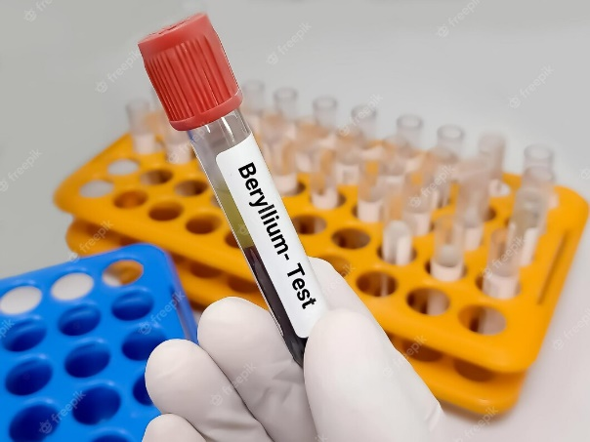
ANALISI DEI METALLI PESANTI
Raccolta del campione
Il test per la ricerca dei metalli pesanti viene di solito eseguito su un campione di sangue prelevato da una vena del braccio o altre matrici biologiche.
Per la raccolta vengono utilizzati dei contenitori privi di metalli per limitare la contaminazione esterna.
Tecniche di analisi
OES
(Spettroscopia ad Emissione Ottica)
ICP-OES
(Spettroscopia ad emissione ottica combinata a plasma)
AAS
(Assorbimento Atomico)
XRF
(Spettroscopia ad emissione di raggi X)
POLAROGRAFIA
(voltammetria)
ICP-MS
(Spettrometria di massa accoppiata a plasma)
UV-Vis
(Spettroscopia UV Visibile)

Slide 18
CASO STUDIO
“Associations of blood metals with liver function” Analysis of NHANES from 2011 to 2018
Diverse sostanze, come i metalli, sono facilmente assorbibili dal nostro organismo (attraverso il tratto digerente, il tratto respiratorio e la pelle).
Dopo l’assorbimento, la sostanza viene trasformata (o metabolizzata) dall'organismo prima di essere eliminata.
Il fegato, in questo caso, svolge un ruolo importante nel metabolizzare le sostanze nocive (compresi i metalli e i metalli pesanti) che si accumulano al suo interno.
Per questo motivo, in presenza di specifiche sostanze chimiche assorbite dal nostro corpo, le cellule epatiche possono essere vulnerabili, causando disfunzione epatica, danno cellulare e insufficienza d'organo.
Che ci sia un legame tra l’esposizione ai metalli e l’epatotossicità è un dato di fatto, nonostante ci siano stati pochi studi che hanno approfondito gli effetti a lungo termine dell’esposizione a queste sostanze.
In questo studio si è mirato a studiare le associazioni tra cinque metalli del sangue (Hg, Mn, Pb, Cd e Se) con i parametri di funzionalità epatica utilizzando i dati del National Health and Nutrition Examination Survey (NHANES) che rappresentano la popolazione generale.

Slide 19
CASO STUDIO
“Associations of blood metals with liver function” Analysis of NHANES from 2011 to 2018
I dati utilizzati in questo studio sono stati generati combinando 4 cicli del sondaggio tra il 2011 e il 2018 :
si è arrivati ad un totale di 15.328 partecipanti per l'analisi.
È stata misurata la concentrazione di Pb, Cd, Hg, Mn e Se nei campioni di sangue utilizzando la spettrometria di massa accoppiata a plasma, dopo una semplice fase di preparazione di diluizione del campione.
La diluizione del sangue nella fase di preparazione del campione prima dell'analisi è una semplice diluizione di 1 parte di campione + 1 parte di acqua + 48 parti di diluente.
L'idrossido di tetrametilammonio (TMAH, 0,4% v/v) e Triton X-100TM (0,05%) nel diluente del campione solubilizzano i componenti del sangue. Triton X-100TM aiuta anche a prevenire i depositi biologici sulle superfici interne del sistema di introduzione del campione dello strumento e riduce la raccolta di bolle d'aria nei tubi di trasporto del campione.
L'ammonio pirrolidina ditiocarbammato (APDC) nel diluente del campione (0,01%) aiuta a solubilizzare i metalli rilasciati dalla matrice biologica.
L'alcool etilico nel diluente del campione (1%) aiuta la solubilità dei componenti del sangue e favorisce la generazione di aerosol mediante la riduzione della tensione superficiale della soluzione
I campioni liquidi vengono introdotti nello spettrometro di massa attraverso la sorgente di ionizzazione al plasma accoppiato induttivamente (ICP).

Slide 20
CASO STUDIO
“Associations of blood metals with liver function” Analysis of NHANES from 2011 to 2018
È stata riscontrata una relazione generalmente positiva tra i livelli di metalli nel sangue e i risultati dei test di funzionalità epatica.
Inoltre, le analisi hanno mostrato una correlazione positiva tra la combinazione di cinque metalli del sangue (Hg, Mn, Pb, Cd, Se) e parametri specifici della funzionalità epatica (AST, ALT, GGT, TBIL e HSI), con il maggior contributo all'AST da Cd, ALT e HSI da Se, GGT da Pb e TBIL da Hg.
I risultati sono in linea con molti studi precedenti secondo cui i cambiamenti nella funzionalità epatica sono associati ai livelli di metalli nel sangue.
A nostra conoscenza, questo è il primo studio a studiare simultaneamente gli effetti di più metalli del sangue, inclusi elementi essenziali, sui livelli di ALP, AST, ALT, AST/ALT, GGT e TBIL nella popolazione generale, e anche il primo studio per esplorare il peso degli effetti globali di diversi metalli sui parametri di funzionalità epatica.

Slide 21
CASO STUDIO
“Definizione dei valori di riferimento di Cromo e Nichel urinari e Piombo ematico nella popolazione campana.”
Inail – direzione regionale campania
Questo studio è stato volto alla definizione di valori di riferimento di marcatori biologici nella popolazione campana, non professionalmente esposta ai seguenti metalli, al fine di fornire una solida base scientifica in grado di contribuire :
da un lato a dirimere casi di denunce di malattie professionali posti all’attenzione dell’Inail a seguito di presunte esposizioni professionali ai metalli in esame
dall’altro a stabilire l’eventuale presenza di un rischio incrementale per la salute dovuto all’attività lavorativa.
Tra i metalli maggiormente diffusi e di nota pericolosità, sono stati scelti: Cromo, Nichel e Piombo.
Nel nostro caso abbiamo considerato in particolare il Piombo ematico.
L’assorbimento del Piombo dipende essenzialmente da fattori antropici quali:
la contaminazione dell’ambiente attraverso scarichi industriali e materiali di scarto;
l’utilizzo di benzine contenenti piombo,
l’abitudine al fumo di sigaretta;
l’uso di oggetti in cui il piombo è presente anche in piccole quantità.
Accanto alle fonti di esposizione extra-professionale, si ritrovano numerose attività lavorative che comportano esposizione professionale a piombo, tra cui:
fabbricazione o uso di vernici e smalti;
fabbricazione di materie plastiche.

Slide 22
CASO STUDIO
“Definizione dei valori di riferimento di cromo e nichel urinari e piombo ematico nella popolazione campana.”
Inail – direzione regionale campania
Lo studio può essere riassunto in 3 FASI OPERATIVE PRINCIPALI, le quali rispecchiano lo schema procedurale specificato nel Rapporto ISTISAN 10/221 sulla definizione dei Valori di Riferimento, al fine di produrre dati di MB basati su metodologie standardizzate, accreditate a livello nazionale ed internazionale.
Le fasi operative attuate sono le seguenti:
FASE 1 : arruolamento nello studio di un numero significativo di soggetti, residenti nelle cinque province - campane, non professionalmente esposti a cromo, nichel e piombo
FASE 2 : determinazione, mediante spettroscopia di assorbimento atomico, della concentrazione di cromo e nichel urinari e di piombo ematico nei fluidi biologici dei soggetti arruolati;
FASE 3 : definizione dei valori di riferimento dei marcatori biologici esaminati

Slide 23
CASO STUDIO
“Definizione dei valori di riferimento di cromo e nichel urinari e piombo ematico nella popolazione campana.”
Inail – direzione regionale campania
FASE 1 : campionamento della popolazione
I criteri di inclusione individuati per il presente studio sono:
• ETÀ : individui in età lavorativa, compresi tra 18 e 65 anni;
• LUOGO DI RESIDENZA : individui residenti nelle province della Regione Campania. (il luogo di residenza ingloba diverse variabili connesse con una maggiore o minore esposizione a metalli).
I criteri di esclusione considerati sono stati :
l’accertata esposizione professionale a Cr, Ni o Pb;
fattori in grado di influire significativamente sui livelli di concentrazione di piombo ematico e di cromo e nichel urinari, interferendo con la tossicocinetica del metallo in esame.
È stato stilato un questionario da somministrare a ciascun soggetto reclutato.

Slide 24
CASO STUDIO
“Definizione dei valori di riferimento di cromo e nichel urinari e piombo ematico nella popolazione campana.”
Inail – direzione regionale campania
FASE 2 : sviluppo dei metodi di campionamento e analisi
CAMPIONAMENTO
I campioni ematici, prelevati in provette con EDTA (anticoagulante) sono stati conservati, refrigerati e trasportati in laboratorio con le stesse modalità dei campioni urinari.
TRATTAMENTO
I campioni ematici sono stati diluiti 1:20 con Triton X100 allo 0,1% e conservati a 4°C fino all’analisi.
METODO DI ANALISI : Spettrofotometria ad assorbimento atomico La spettrofotometria di assorbimento atomico (AAS) è una tecnica adoperata per l’analisi quali/quantitativa dei metalli, data la loro capacità di assorbire, come atomi o ioni monoatomici, una radiazione elettromagnetica.

Slide 25
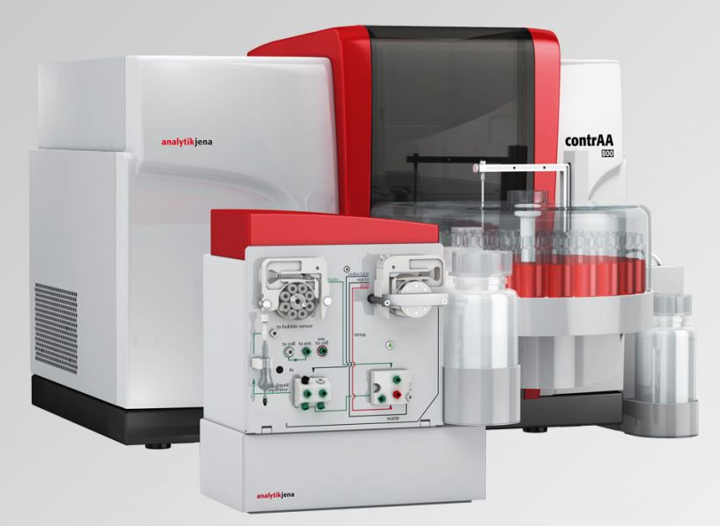
CASO STUDIO
“Definizione dei valori di riferimento di cromo e nichel urinari e piombo ematico nella popolazione campana.”
Inail – direzione regionale campania
FASE 2 : sviluppo dei metodi di campionamento e analisi
METODO DI ANALISI : Spettrofotometria ad assorbimento atomico La spettrofotometria di assorbimento atomico (AAS) è una tecnica adoperata per l’analisi quali/quantitativa dei metalli, data la loro capacità di assorbire, come atomi o ioni monoatomici, una radiazione elettromagnetica.
SPETTROFOTOMETRO
Sistema di atomizzazione : fornetto di grafite
Sorgente luminosa: lampada a catodo cavo
Sistema ottico disperdente
Rilevatore

Slide 26
CASO STUDIO
“Definizione dei valori di riferimento di cromo e nichel urinari e piombo ematico nella popolazione campana.”
Inail – direzione regionale campania
FASE 3 : definizione dei valori di riferimento dei marcatori biologici esaminati
I risultati hanno confermato quanto emerso dall’indagine della SIVR circa l’influenza di età, sesso, zona di residenza e consumo di alcol.
È stata riscontrata anche l’influenza della provincia di residenza e dell’abitudine al fumo di sigaretta sui livelli di tale biomarcatore.
Più in dettaglio (tabella 39), la concentrazione di PbS:
aumenta con l’età: nella classe ≥ 55 anni i livelli di PbS sono risultati significativamente differenti (maggiori) da quelli delle altre classi di età considerate;
è maggiore negli uomini rispetto alle donne;
è maggiore per la popolazione di Napoli rispetto a Caserta e Avellino, che riflettono valori di PbS analoghi

Slide 27
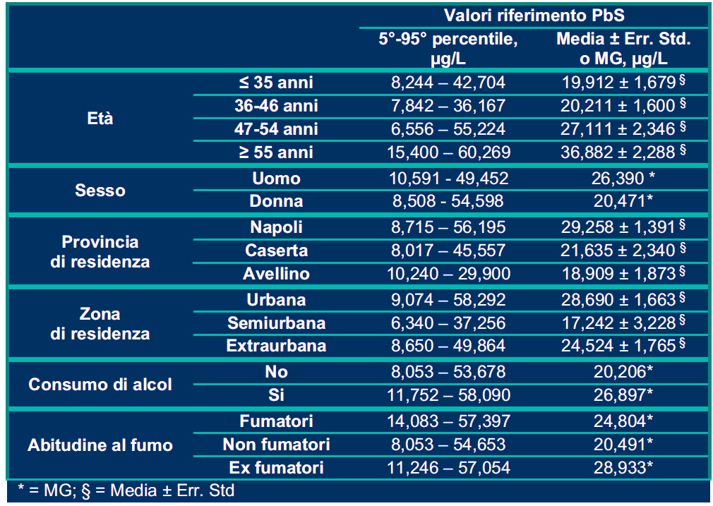

Slide 28
CASO STUDIO
«Sangue “inquinato” da sostanze pericolose»
DetoX campaign - WWF
A partire dal 2003, il WWF ha portato avanti numerose indagini che dimostrano come alcune sostanze chimiche siano presenti nel sangue di ognuno di noi.
Tutte le indagini hanno mostrato come le persone siano contaminate sostanze chimiche che sono bioaccumulabili e soprattutto tossiche per il nostro organismo.
Nel 2005 il WWF ha effettuato un biomonitoraggio su un campione di 18 soggetti (politici, attori, giornalisti), per scovare nel sangue sostanze tossiche di origine chimica.
I test hanno evidenziato che in media ogni volontario aveva nel sangue 47 contaminanti :
il soggetto più “contaminato” ne aveva 59, il meno contaminato 9.

Slide 29
CASO STUDIO
«Sangue “inquinato” da sostanze pericolose»
DetoX campaign - WWF
Tutti i soggetti sottoposti alle analisi sono risultati contaminati da metalli pesanti, mentre
nel 94,4% dei casi sono stati trovati PCB (Policlorobifenili), classificati da IARC come “probabili cancerogeni per l’uomo”. Insieme a diossine e furani, i PCB fanno parte dei cosiddetti “POPs” (Persistent Organic Pollutions).Questi rientrano nella categoria degli “interferenti endocrini”.
nel 91,6% c’erano tracce di pesticidi clorurati, responsabili dell’alterazione della fertilità e l’induzione di malformazioni.
nel 72,2% scovati idrocarburi policiclici aromatici, cancerogeni e mutageni.
nel 66,6% c’erano diossine, riconosciute come cancerogeno umano da AIRC nel 1997 e noto interferente endocrino.
Le sostanze chimiche riscontrate in maggiore quantità nel siero del sangue sono state :
- il FENANTRENE, uno dei composti più tossici tra gli idrocarburi
- il DDE, un metabolita del DDT, pesticida bandito da almeno trent’anni in Europa.
Tutte le persone sottoposte al test, indipendentemente dai luoghi in cui vivono e che frequentano, sono risultate contaminate da sostanze pericolose per la salute. Per alcune delle sostanze rinvenute si tratta di principi banditi da oltre vent’anni, non più in commercio ma che restano nell’ambiente.
Questo dimostra il grado di persistenza e bioaccumulabilità di queste sostanze.

Slide 30
EFFETTI SULLA SALUTE
Noi esseri umani, cosi come l’ambiente, non siamo in grado di metabolizzare queste sostanze chimiche a cui siamo esposti quotidianamente e questo significa che un numero crescente di sostanze entra a far parte del nostro metabolismo.
Queste sostanze possono avere effetti negativi sul nostro sviluppo, sul sistema immunitario e sulla riproduzione.
Dunque c’è il rischio è che possano influire non solo su di noi ma anche sulle generazioni future.
L’INQUINAMENTO ATMOSFERICO (indoor e outdoor) RIMANE IL PIÙ PERICOLOSO.
Attualmente circa il 91% della popolazione mondiale è mediamente esposto a livelli degli inquinanti nell’aria al di sopra dei valori raccomandati dall’OMS per la salvaguardia della salute.
L’Italia purtroppo, è fra i Paesi europei per morti attribuibili all’inquinamento atmosferico: con lo smog che causa fino a 90mila morti premature l’anno.

Slide 31
Come contrastare l’inquinamento ambientale?
- Incrementare il BIOMONITORAGGIO UMANO, che è uno strumento usato per misurare l’esposizione umana a sostanze chimiche e a inquinanti.
Ci consente di misurare la dose interna e cioè la concentrazione di sostanze direttamente nei tessuti biologici (ad esempio, urina, sangue, latte materno, capelli), integrando tutte le possibili vie e sorgenti di esposizione.
- Promuovere la ricerca scientifica in campo tossicologico ed ecotossicologico per aumentare la conoscenza sulle sostanze chimiche presenti nell’ambiente
- Introdurre dei cambiamenti nel nostro stile di vita per ridurre l’esposizione quotidiana a queste sostanze
- Ridurre dell’uso di materie plastiche per eliminare la loro dispersione in natura
- Promuovere attività che siano «green» per limitare l’esposizione alle sostanze chimiche a tutta la popolazione

Slide 32
Analisi del sangue : strumento di prevenzione
Gli esami del sangue sono esami di “routine” utili monitorare e valutare il nostro stato di salute e la funzionalità di importanti organi e apparati.
Le analisi del sangue sono inoltre fondamentali per prevenire alcune malattie:
- Patologie e problemi ematologi: attraverso l’emocromo si possono individuare patologie legate al sangue.
- Stato di salute dei reni: esami sull’urea e la creatinina.
- Stato di salute del fegato: attraverso il dosaggio di fosfatasi alcalina, gamma- GT, bilirubina e transaminasi
- Funzioni del metabolismo: glicemia, colesterolo, trigliceridi, TSH ecc.,
- Presenza di infezioni : attraverso l’urinocoltura, l’emocromo e gli indici infiammatori
- Stato di salute della prostata: grazie al valore del PSA (Antigene Prostatico Specifico)

Slide 33
GRAZIE PER L’ATTENZIONE

